Slide 1

반려동물 디바이스 및 어플리케이션
찾아줄개
Companion Animal Device & Application
2013150014 박세준
2013150039 최익현
2015154012 모지수
2015150050 유태준

Slide 2
목차
1. 종합설계 개요
2. 관련 연구 및 사례
3. 시스템 시나리오 및 구성도
4. 개발 환경 및 개발 방법
5. 업무 분담
6. 종합설계 수행 일정
7. 필요 기술 및 문헌

Slide 3
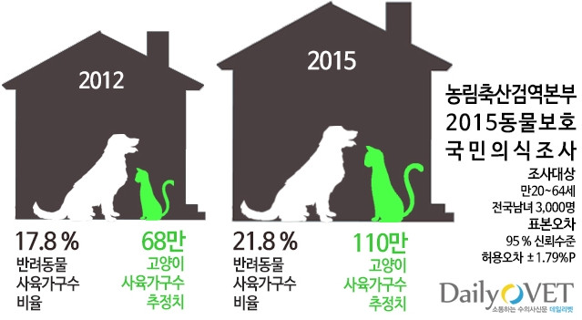
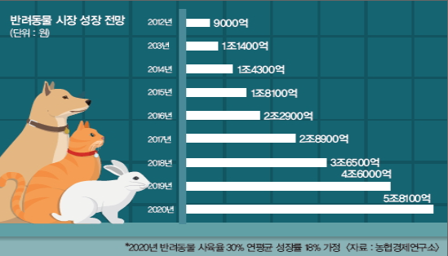
1. 종합설계 개요 – 개발 배경
반려동물 사육 가구수 증가
점점 반려동물을 키우는 가정집 비율 증가추세
더불어, 반려동물 시장 성장 전망 크게 증가
반려동물의 대한 관심도 증가에 따른 반려동물을
케어할 디바이스 & 어플리케이션 필요성 증대

Slide 4
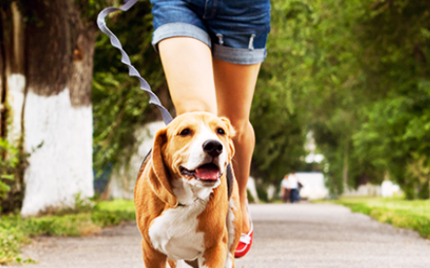
1. 종합설계 개요 – 개발 목표 및 효과
반려동물 사육을 더 쉽게!
반려동물의 삶의 질 향상에 기여 가능
여러가지 기능을 통해 반려동물을 더 세밀하게
신경 써 건강유지 및 분실 방지
디바이스 및 어플리케이션을 통해 사용자가
반려동물 사육을 조금 더 쉽게 할 수 있음

Slide 5



2. 관련 연구 및 사례
종류 | 통신방법 | 특징
KEYCO | LoRa | 위치 추적 기능 긴급 호출 기능 안심 존 기능 로드뷰 및 위성 사진 지원
Hachi Tag | BlueTooth 4.0 | 분실 위치 찾기 수신 거리 설정 펫 관리 및 펫 캘린더 펫 트레이닝
T-pet | 3G & WiFi | 실시간 위치 추적 산책 코스 관리 활동 및 휴식량 분석 음성 메세지 전송

Slide 6
2. 관련 연구 및 사례 – 기존 사례와의 차이점
기존에 존재하던 디바이스 및 어플리케이션의 유용한 기능들만 모아
찾아줄개
LoRa모듈을 사용한
위치 추적 기능,
안심존기능
분실 위치 찾기,
펫 관리 및 펫 캘린더,
펫 트레이닝
산책 코스 관리,
활동 및 휴식량 분석
*LoRa란?
SKT 전용망을 통한 원거리 통신모듈

Slide 7








3. 시스템 수행 시나리오 (산책코스 및 활동량 관리)
+kcal
반려동물과 함께 활동 및 산책
식사량 권장
소모 칼로리 및 산책로 저장
활동량
10%
활동량 및 산책로 체크 기능 실시
추후에도 산책로 경로
및 소모 시간 확인 가능

Slide 8







3. 시스템 수행 시나리오 (분실 위치 찾기)
스마트 목줄 착용 후 산책
반려동물을 잃어 버릴 경우
블루투스를 이용하여 ‘잃어버린 시점‘ 위치 값을 받아 옴
LoRa
GPS정보를 이용하여
반려동물을 찾음
연동된 앱이 반려동물의 위치를 표시해 줌
일정 거리 초과 시 LoRa를 이용하여
‘실시간‘ 위치 값을 받아옴

Slide 9



3. 시스템 수행 시나리오 (안심존 설정)
#안심 존이란?
사용자가 디바이스와 스마트기기
간의 거리를 설정할 수 있는 기능
산책을 위해 스마트 목줄을 착용
애플리케이션 내의 블루투스
설정을 통한 안심 존 설정
반려동물과 일정 거리 이상 벌어질 경우
스마트 기기로 푸쉬 알림 전송
스마트 목줄과 애플리케이션을 연동

Slide 10







3. 시스템 수행 시나리오 (기타기능 – 펫 관리 및 트레이닝)
성별
나이
이름
임신
캘린더
반려동물 정보 입력
캘린더를 통한 펫 일정 관리
반려동물 트레이닝 수행
소리를 통한 반복 훈련
반복 숙달을 통한 특정 행동 성취

Slide 11
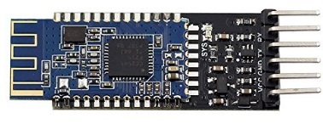
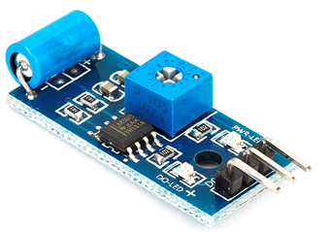


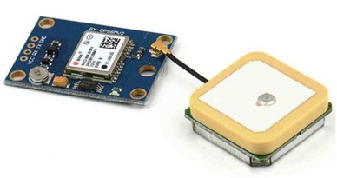

3. 시스템 구성도
제어 신호
명령
BlueTooth
진동 센서
Server
App
위치값, 진동수
경로의 거리, 활동량
<< User Apps >>
안심존 기능
분실 위치 찾기
펫 트레이닝
산책 코스 관리
운동 & 사료
GPS 모듈
로라 모듈
Arduino
DB

Slide 12
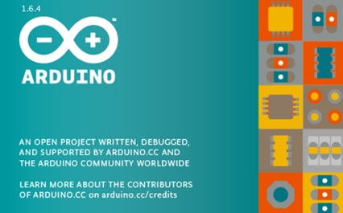


4. 개발 환경 및 개발 방법
아두이노
통합 개발 환경 IDE
데이터 베이스 구축을
위한 MySQL
어플리케이션 구축을 위한
Android Studio

Slide 13
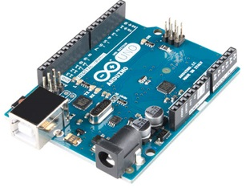
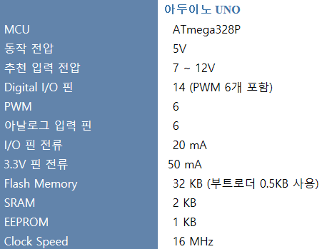
4. 개발 환경 및 개발 방법
Arduino UNO

Slide 14
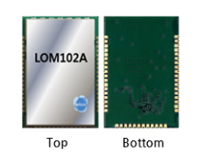
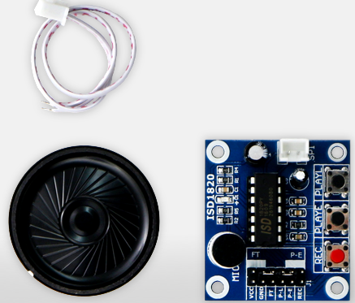
4. 개발 환경 및 개발 방법
BlueTooth 모듈: HM-10
LoRa 모듈: LOM102A
위치 값을 전송하기 위한 BlueTooth 모듈
SKT 전용망을 이용한
원거리 통신 모듈
GPS 모듈: NEO-6M
진동 센서: SW-420
반려동물의 활동량 확인을 위한 진동 센서
위치 값을 받아오기 위한 GPS 모듈
녹음 센서: ISD1820
반려동물 트레이닝을
위한 녹음 모듈

Slide 15
4. 개발 환경 및 개발 방법
아두이노 통합 개발 환경 IDE를 통한 아두이노 실현
GPS모듈을 통해 위치 값 아두이노 SD카드 모듈에 저장
BlueTooth모듈을 통해 위치 값 스마트 기기에 전송
어플리케이션 지도를 통한 위치 값 파악
Maria DB에 위치 값 및 다른 정보 저장
필요에 따른 저장된 데이터 활용
스마트 기기내의 애플리케이션을 통한 반려동물 케어

Slide 16
5. 업무 분담
 | 박세준 | 최익현 | 모지수 | 유태준
자료수집 | Arduino 사용법 및 기능조사 | Arduino 사용법 및 기능조사 | Android Studio사용법 및 기능조사 | Android Studio사용법 및 기능조사
설계 및 구현 | BlueTooth를 통한 스마트기기 데이터 전송 구현 | GPS를 이용해 데이터 SD카드에 저장 구현 | 애플리케이션 기능 및 인터페이스 구현 | 애플리케이션 기능 및 인터페이스 구현
기타 | 문서작성 | 버전관리 | 팀장 및 일정관리 | 재무담당
테스트 및 유지보수 | 개발된 H/W 및 S/W 테스트 및 유지보수

Slide 17
6. 종합 설계 수행 일정
항목 | 추진사항 | 12월 | 1월 | 2월 | 3월 | 4월 | 5월 | 6월 | 7~8월
요구사항 정의 및 분석 | 요구사항 정의 및 분석 요구사항 명세
시스템 설계 및 상세 설계 | 시스템 설계 상세설계
Arduino 기능 구현 | Arduino 모듈별 기능 구현
Android 기능, 인터페이스구현 | Android기능 및 데이터베이스 구현
Android & Arduino 통신 구현 | Android & Arduino 통신구현
테스트 및 데모 | Android 테스트 Arduino 테스트
문서화 및 발표 | 제안서, 중간보고서, 최종발표

Slide 18
7. 참고 문헌
사이트
http://www.ntrexgo.com/archives/33059 (오렌지 보드)
http://www.eduino.kr/index.html (아두이노)
https://developer.android.com/samples/index.html (안드로이드)
https://lora.sktiot.com/main/index.do (로라모듈)
http://platum.kr/archives/31051 (반려동물을 위한 디바이스 및 웹서비스 분석)
문헌
아두이노 상상을 스케치하다 (Jpub)
스케치로 시작하는 아두이노 프로그래밍 (Jpub)

Slide 19
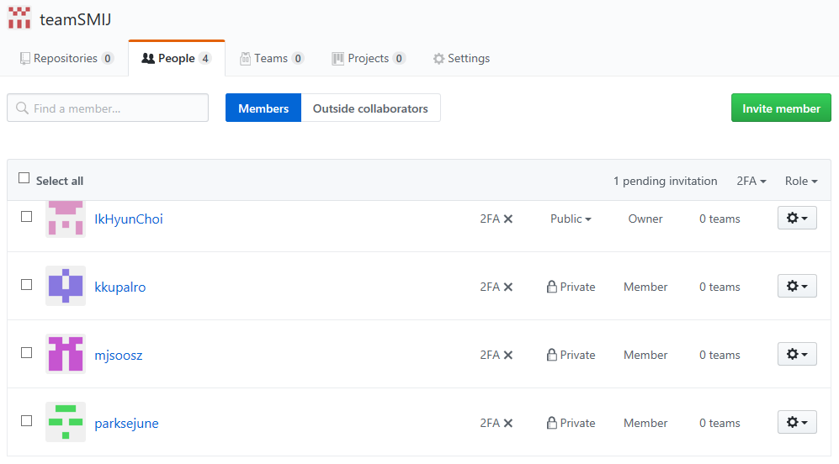
8. GitHub
https://github.com/orgs/teamSMIJ/
https://github.com/orgs/teamSMIJ/

